Slide 1
Сабақтың тақырыбы:
Әңгіме оқимын. Сөйлемдегі сөздердің байланысы

Slide 2
Мақсаты:
Мәтін иллюстрациясы бойынша сұрақтар қоя білу немесе оқығаны бойынша қойылған сұрақтарға жауап беру.
Сөйлемдегі сөздердің байланысын табу, сызбамен көрсету.

Slide 3
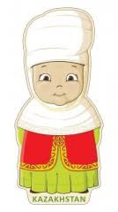
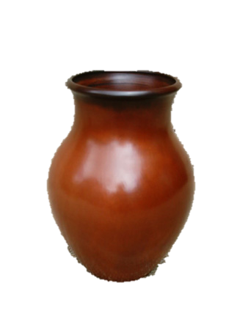
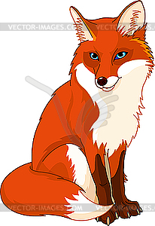
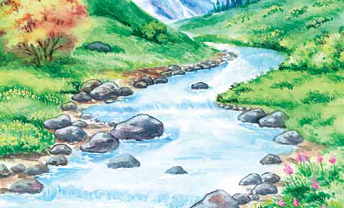
1-жаттығу. Мәтінді түсініп оқы.
Түлкі мен құмыра
Егін оруға шыққан бір сүтімен шөптің арасына қояды.
Мұны көреді де, жасырын келіп, ішіне басын сұғып, сүтті ішеді.
Бірақ басын кері шығара алмай әлек болады.
Сонда:
- Ау, , біраз ойнадың ғой, жетер. Жібер енді басымды! – депті .
Қанша жұлқынса да, басын шығара алмапты. Содан соң ашуға басыпты.
Қап, бәлем, тұра тұр! Сені суға батырмасам ба! – деп, жүгіріп барып
қарғып түседі де, суға батып кетеді.

Slide 4
Сұрақтарға жауап бер.
Мәтінде не туралы айтылған?
Ертегі мазмұнын айт.
Ертегі мазмұны бойынша сұрақ қой.
Мәтінде неше сөйлем бар?
Бірінші сөйлемде неше сөз бар?
Есіңе түсір, сөз неден құралады?
Өз жауабыңды төмендігі ақпаратпен салыстыр.
дыбыс
Сөйлем сөз
әріп

Slide 5
2- жаттығу. Сөйлемдерді көшіріп жаз.
Сүтке толы құмыраны көрді. Түлкі оны ішпек болды.
3- жаттығу. Сүт, бал сөздерінің бір дыбысын өзгертіп, бірнеше сөз жасап көр.
Сөз мағынасы қай дыбыстың әсерінен тұрғанын айт.
Үлгі : тол- тон- топ.
тар- қар- жар- бар- шар
нар- наз- нан- нақ

Slide 6
4 - жаттығу. Жаңылтпашты дұрыс аяқтап жаз.
Дән – дәулет,
Дәулет – дән.
- сәулет,
Сәулет - .
ән, сән, үй
Сән
Сән

Slide 7
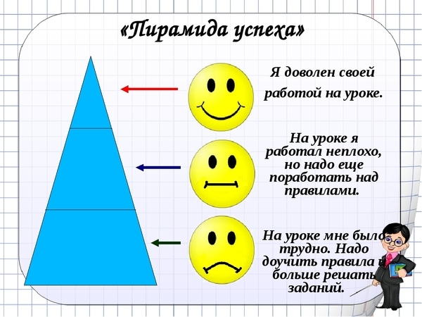
Өзіңді өзің бағала. Пирамида жетістігі
Тапсырманы орындап шықтым.
Тапсырманы жартылай орындадым.
Тапсырманы орындай алмадым.

